Slide 1
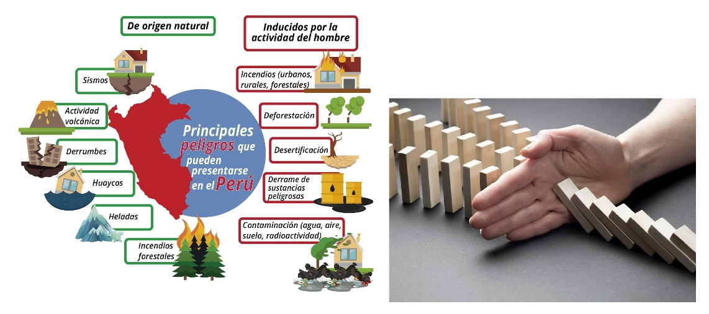
PROYECTO DE LEY
Ley que regula los actos previos y ejecución para la infraestructura de obras públicas en zonas de riesgo e introduce responsabilidades en autoridades que no las prioricen, para prevenir desastres naturales y sequias.

Slide 2
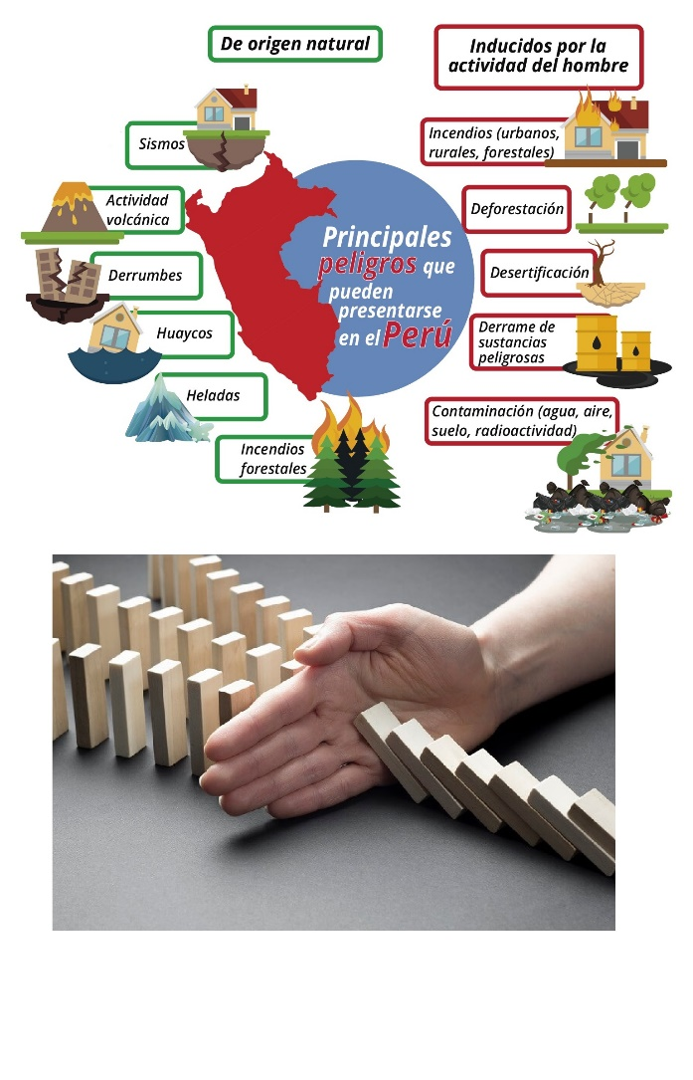
Índice
1
Análisis de la Gestión de riesgos
2
Contenido de la Propuesta
3
Fórmula legal del P.L. N°4678/2022-CR
4
Conclusiones

Slide 3
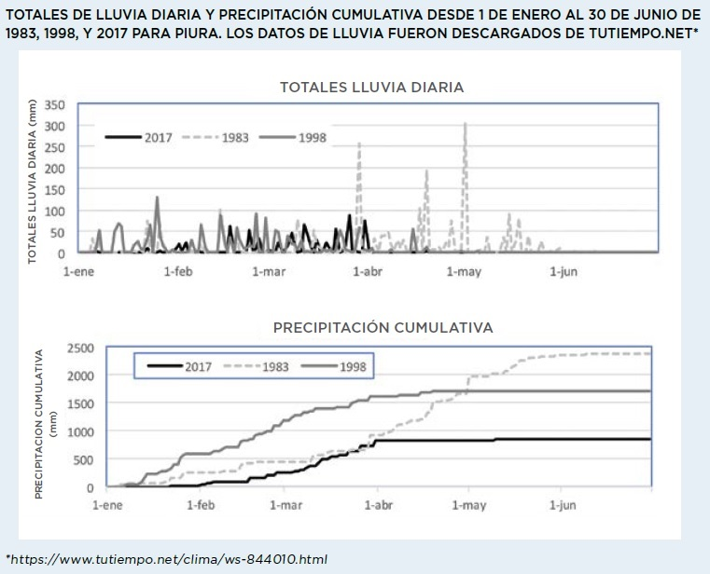
Análisis de la Gestión de riesgos
La historia reciente nos muestra evidencias claras de las consecuencias de no tomar precauciones frente a un fenómeno natural recurrente.
Los fenómenos del niño más memorables fueron los de 1983, 1998 y 2017; que devastaron la costa norte.

Slide 4
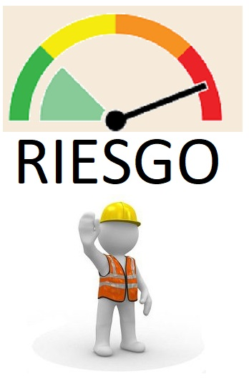
Análisis de la Gestión de riesgos
La migración ha incrementado la población de pobres en zonas urbanas a lo largo de la costa.
El 70 % de la población peruana vive en tierras invadidas o asentamientos informales.
El gobierno ha sido tolerante con estos asentamientos, y con frecuencia les ha brindado acceso a servicios básicos, como agua y saneamiento.
El resultado final de esta corrupción es la construcción en tierras de alto riesgo con alta población habitando planicies inundables, cauces de ríos secos, y otras tierras de alto riesgo.

Slide 5
Análisis de la Gestión de riesgos
En consecuencia:
Las entidades a cargo de obras públicas, en todos los niveles de gobierno, están obligadas a contar con planeamiento previo y plan de contingencia en caso de desastres por motivos climáticos.
Esta obligación tiene especial énfasis en las obras cercanas a quebradas y riberas fluviales.
De igual forma, deben adoptar medidas para mitigar los efectos en zonas vulnerables a las sequías que pongan en riesgo los cultivos o ampliaciones agrícolas.

Slide 6
Contenido de la Propuesta
Se propone establecer responsabilidades a las autoridades y funcionarios de los tres niveles de gobierno, que no cumplan con priorizar las ejecuciones presupuestales de toda obra de prevención frente a los desastres naturales y sequías.
Esta responsabilidad política, administrativa, penal y civil, se agrava si por su acción u omisión causen graves daños o muertes
Es momento que las autoridades y funcionarios asuman responsabilidad frente a la población para que no se repitan casos de corrupción en plena emergencia, dañando a la sociedad, la economía y población en general.

Slide 7
Fórmula legal del P.L. N°4347/2022-CR
Artículo 1º.- Objetivo y fines de la ley
La presente ley tiene por objeto regular la infraestructura de obras públicas en zonas de riesgo e introducir responsabilidades en autoridades, que por distintas causas no den prioridad a la ejecución de obras públicas de infraestructura en zonas de riesgo para prevenir desastres naturales y sequias.

Slide 8
Fórmula legal del P.L. N°4347/2022-CR
Artículo 2º.- Base legal
La Infraestructura de obras públicas en zonas de riesgo se encuentran contempladas en la Ley N°29664 que crea Sistema de Gestión del Riesgo de Desastres SINAGERD y su reglamento, la Ley N°30556 que dispone la creación de la Autoridad para la Reconstrucción con Cambios (ARCC), la Ley N°30754, Ley Marco sobre Cambio Climático, Ley N°27867, Ley Orgánica de Gobiernos Regionales, la Ley N°27972, Ley Orgánica de Municipalidades, Resolución Legislativa N°26536 que aprobó la "Convención de las Naciones Unidas de Lucha Contra la Desertificación”, el Decreto Supremo N°008-2016-MINAM que Aprueban Estrategia Nacional de Lucha contra la Desertificación y la Sequía 2016-2030, la Política Nacional de Gestión del Riesgo de Desastres al 2050, aprobada por el Decreto Supremo N°038-2021-PCM, el Plan Multisectorial ante Heladas y Friaje 2022-2024 aprobado por Decreto Supremo N°047-2022-PCM; así como otras normas específicas en materia de prevención del Estado frente a desastres naturales y sequías.

Slide 9
Fórmula legal del P.L. N°4347/2022-CR
Artículo 3º.- De la Gestión de Riesgos
Las entidades comprendidas en todos los niveles de gobierno, desde la formulación presupuestaria, están obligadas a cumplir sobre las obras públicas a su cargo, directo o indirecto, con un planeamiento previo y plan de contingencia en caso de desastres por motivos climáticos, en especial las obras cercanas a quebradas y riberas fluviales; así como las medidas eficaces para mitigar los efectos en las zonas vulnerables a las sequías y puedan poner en riesgo los cultivos o ampliaciones agrícolas.
Artículo 4º.- Responsabilidad política, administrativa y penal funcional
Las autoridades y funcionarios de los tres niveles de gobierno, tienen el deber y obligación de priorizar desde la formulación presupuestal, toda obra tendiente a prevenir los desastres naturales y sequías, bajo responsabilidad política, administrativa, civil y penal por su acción u omisión, que causen graves daños o muertes.

Slide 10
Fórmula legal del P.L. N°4347/2022-CR
Artículo 5º.- Modificaciones del Decreto Legislativo N° 1440
Modifíquese el numeral 3 del inciso 7.3 del artículo 7 del Decreto Legislativo N°1440, Decreto Legislativo del Sistema Nacional del Presupuesto Público, con el texto siguiente:
"Artículo 7. Titular de la Entidad
7.1 El Titular de la Entidad es responsable en materia presupuestaria, y de manera solidaria, según sea el caso, con el Consejo Regional o Concejo Municipal, el Consejo Directivo u Organismo Colegiado con que cuente la Entidad. Para el caso de las Entidades señaladas en los incisos 6 y 7 del párrafo 3.1 del artículo 3 del presente Decreto Legislativo, y de las empresas de los Gobiernos Regionales y Locales, el Titular de la Entidad es la más alta autoridad ejecutiva.
7.2 El Titular puede delegar sus funciones en materia presupuestaria cuando lo establezca expresamente el presente Decreto Legislativo, las Leyes Anuales de Presupuesto del Sector Público o la norma de creación de la Entidad. El Titular es responsable solidario con el delegado.

Slide 11
Fórmula legal del P.L. N°4347/2022-CR
7.3 El Titular de la Entidad es responsable de:
1. Efectuar la gestión presupuestaria en las fases de programación multianual, formulación, aprobación, ejecución y evaluación, y el control del gasto, de conformidad con el presente Decreto Legislativo, las Leyes de Presupuesto del Sector Público y las disposiciones que emita la Dirección General de Presupuesto Público, en el marco de los principios de legalidad y presunción de veracidad.
2. Conducir la gestión presupuestaria hacia el logro de las metas de productos y resultados priorizados establecidos en las Leyes Anuales de Presupuesto del Sector Público, en coordinación con el responsable de los Programas Presupuestales, según sea el caso.
3. Determinar las prioridades de gasto de la Entidad en el marco de sus objetivos estratégicos institucionales que conforman su Plan Estratégico Institucional (PEI), y sujetándose a la normatividad vigente. Dentro de las prioridades deben comprenderse las obras de infraestructura para prevenir los desastres naturales y sequías."

Slide 12
Fórmula legal del P.L. N°4347/2022-CR
ARTÍCULO 6.- Modificación es del artículo 21° de la Ley N°29664, Ley que crea el Sistema Nacional de Gestión de Riesgo de Desastres (SINAGERD)
"Artículo 21.- Sanciones
En los casos que la presente Ley o su reglamento lo señalen, el órgano rector del Sistema Nacional de Gestión del Riesgo de Desastres impone sanciones de inhabilitación temporal, inhabilitación definitiva, económicas, así como de amonestación, multa, suspensión y revocación de certificados, permisos, registros y autorizaciones, clausura temporal o definitiva de establecimientos y demolición, a quienes transgredan
la presente Ley.
Conjuntamente con las sanciones administrativas que se impongan al infractor, se le exige la reposición de la situación alterada a su estado anterior, así como la indemnización por los daños y el perjuicio ocasionado.

Slide 13
Fórmula legal del P.L. N°4347/2022-CR
Independientemente de la responsabilidad política que establezca el Congreso de la República sobre el órgano rector por cualquier omisión en el cumplimiento de la presente ley, la imposición de sanciones a funcionarios corresponde a los titulares de cada entidad, la imposición de sanciones a gobernadores regionales o alcaldes, está a cargo del Consejo Regional o Concejo Municipal, según corresponda, bajo responsabilidad, y, en atención al pedido del órgano rector del SINAGERD. Dicho pedido debe precisar la función o funciones que hayan sido incumplidas por la autoridad regional o local.“
ARTÍCULO 7.- Modificaciones del artículo 22° de la Ley N°27972, Ley Orgánica de Municipalidades
Modifíquese el artículo 22° de la Ley N°27972, Ley Orgánica de Municipalidades, con el texto siguiente:
"Artículo 22.- Vacancia del cargo de Alcalde o Regidor
El cargo de alcalde o regidor se declara vacante por el concejo municipal, en los siguientes casos:

Slide 14
Fórmula legal del P.L. N°4347/2022-CR
1. Muerte;
2. Asunción de otro cargo proveniente de mandato popular;
3. Enfermedad o impedimento físico que impida el desempeño normal de
sus funciones;
(…)
10. Por sobrevenir algunos de los impedimentos establecidos en la Ley de Elecciones Municipales, después de la elección. Para efecto del numeral 5 no se considera cambio de domicilio el señalamiento de más de un domicilio, siempre que uno de ellos se mantenga dentro de la circunscripción territorial.
11. Por haber omitido dentro de las prioridades de la formulación presupuestaria o ejecución, las obras de infraestructura para prevenir los desastres naturales y sequías dentro de su jurisdicción."

Slide 15
Fórmula legal del P.L. N°4347/2022-CR
ARTÍCULO 8.- Modificación de la Ley N° 27867
Modifíquese el artículo 30° de la Ley N°27867, Ley Orgánica de Gobiernos Regionales, con el texto siguiente:
"Artículo 30.- Vacancia
El cargo de Presidente, Vicepresidente y Consejeros del Gobierno Regional vaca por las causales siguientes:
Fallecimiento.
Incapacidad física o mental permanente debidamente acreditada por el organismo competente y declarada por el Consejo Regional.
Condena consentida o ejecutoriada por delito doloso con pena privativa de la libertad.
Dejar de residir de manera injustificada hasta un máximo de 180 días en la región o por un término igual al máximo permitido por Ley para hacer uso de licencia.

Slide 16
Fórmula legal del P.L. N°4347/2022-CR
5. Inasistencia injustificada al Consejo Regional, a tres sesiones consecutivas o cuatro alternadas durante un año.
6. Por haber omitido dentro de las prioridades de la formulación presupuestaria o ejecución, las obras de infraestructura para prevenir los desastres naturales y sequías dentro de su jurisdicción.
La vacancia es declarada por el Consejo Regional, dando observancia al debido proceso y el respeto al ejercicio del derecho de defensa, por dos tercios del número legal de sus miembros, para el caso del Gobernador Regional y Vicegobernador Regional, y de la mayoría del número legal de sus miembros, para el caso de los Consejeros Regionales.
La decisión puede apelarse al Jurado Nacional de Elecciones dentro de los 8 días siguientes de la notificación. El Jurado Nacional de Elecciones resuelve en instancia definitiva, su fallo es inapelable e irrevisable."

Slide 17
Fórmula legal del P.L. N°4347/2022-CR
ARTÍCULO 9.- Modificación del Código Penal
Modifíquese el Artículo 377° del Código Penal, aprobado por el Decreto Legislativo 635, con el texto siguiente:
"Artículo 377° Omisión, rehusamiento o demora de actos funcionales
El funcionario público que, ilegalmente, omite, rehúsa o retarda algún acto de su cargo será reprimido con pena privativa de libertad no mayor de dos años y con treinta a sesenta días-multa.
Cuando la omisión, rehusamiento o demora de actos funcionales esté referido a una solicitud de garantías personales o caso de violencia familiar, la pena será privativa de libertad no menor de dos ni mayor de cinco años.
Cuando la omisión se encuentre relacionada con las prioridades de la formulación presupuestaria o ejecución, sobre obras de infraestructura para prevenir los desastres naturales y sequías dentro de su jurisdicción, la pena será privativa de la libertad no menor de cinco ni mayor de ocho años“.

Slide 18
Conclusiones
La presente iniciativa no genera gasto al Estado.
Está vinculada a las políticas de Estado tendientes a proteger la vida, la salud, la educación, el bienestar y la dignidad, en concordancia con el Acuerdo Nacional.
El proyecto de ley incide en el planeamiento estratégico, la descentralización y la defensa nacional, como principios rectores de las autoridades a cargo de la administración de recursos para prevenir desastres y sequías.
Es necesario incorporar en el Código Penal, las normas presupuestarias, especialmente la omisión agravada cuando el funcionario público omite programar o ejecutar obras de infraestructura para prevenir desastres naturales o sequías.
Esta medida disuasiva permite mejorar la gestión pública y evita los efectos dañinos que los desastres generan en la población.

Slide 19
¡Muchas gracias!

